Slide 1
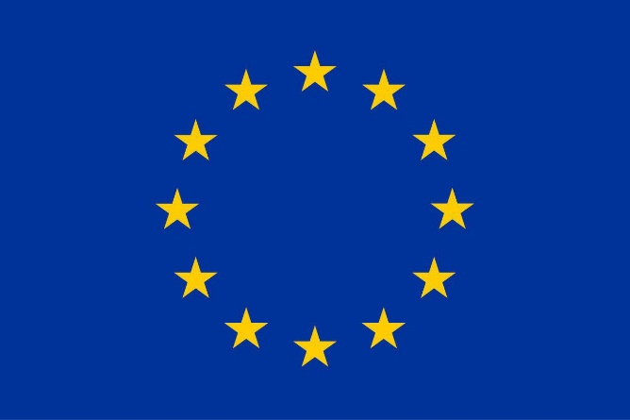







ЖИЗНЬ РЕКИ
Уроки о воде
#уважайтеводу #suvnihurmatlang #respectwater
Данная презентация была подготовлена при финансовой поддержке Европейского Союза в рамках проекта UzWaterAware Регионального экологического центра Центральной Азии. Её содержание является исключительной ответственностью ННО «Ekomaktab» и не обязательно отражает точку зрения Европейского Союза

Slide 2
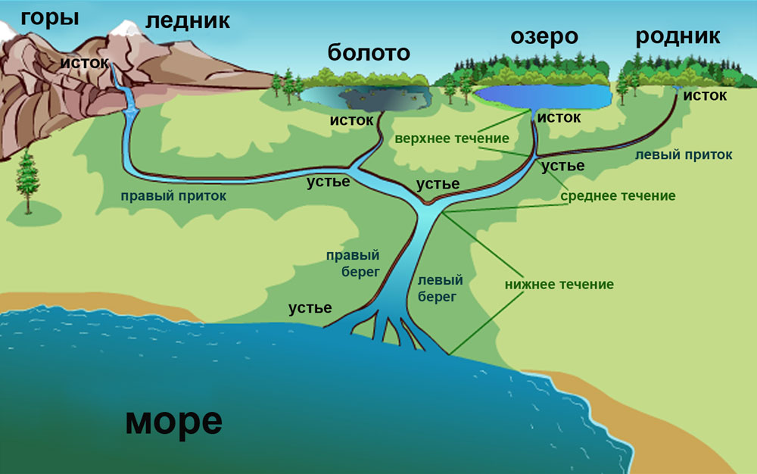
Как возникает река?
НАЧАЛО – ИСТОК
Долина Долина
ПУТЬ – РУСЛО
МЕСТО ВПАДЕНИЯ В МОРЕ - УСТЬЕ

Slide 3

Речной бассейн – это участок земной поверхности,
с которого вся вода стекает в реку.
! Самый большой бассейн у реки Амазонки – 7 миллионов квадратных километров.
Граница, разделяющая соседние речные бассейны называется водоразделом.
В горах водораздел проходит по гребням хребтов, на равнинах - по наиболее возвышенной их части.

Slide 4

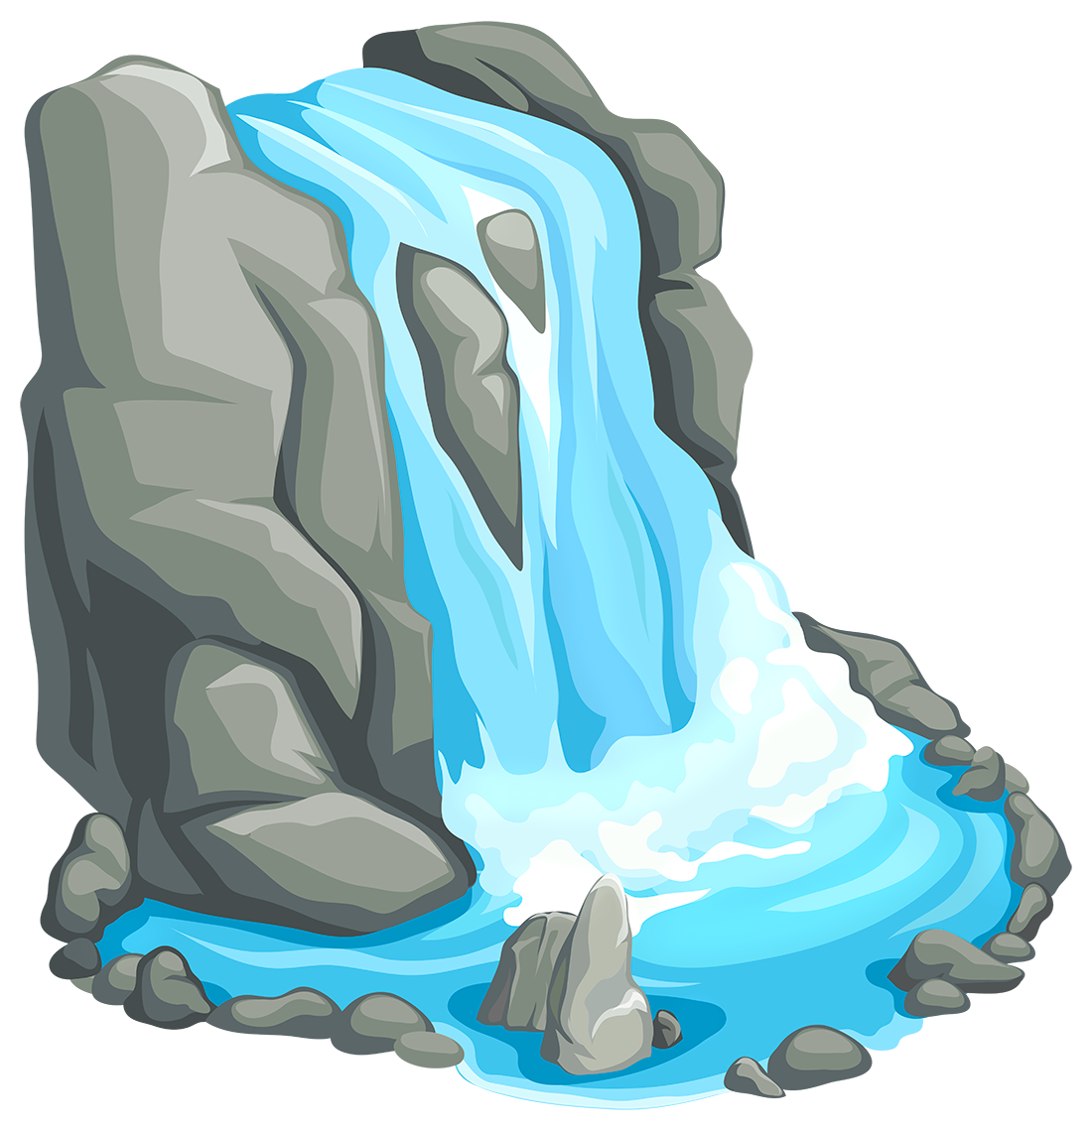
ВОТ ЭТО ВОДОПАД!
Если река течёт по твёрдой поверхности, то могут возникать каменные неровности — пороги или уступы.
Вода, стекающая с уступов на реке, образует водопады.
Самый большой водопад в мире – Анхель в Южной Америке на реке Ориноко.
Его высота – 1054 метра, открыт в 1935 году лётчиком Анхелем.

Slide 5

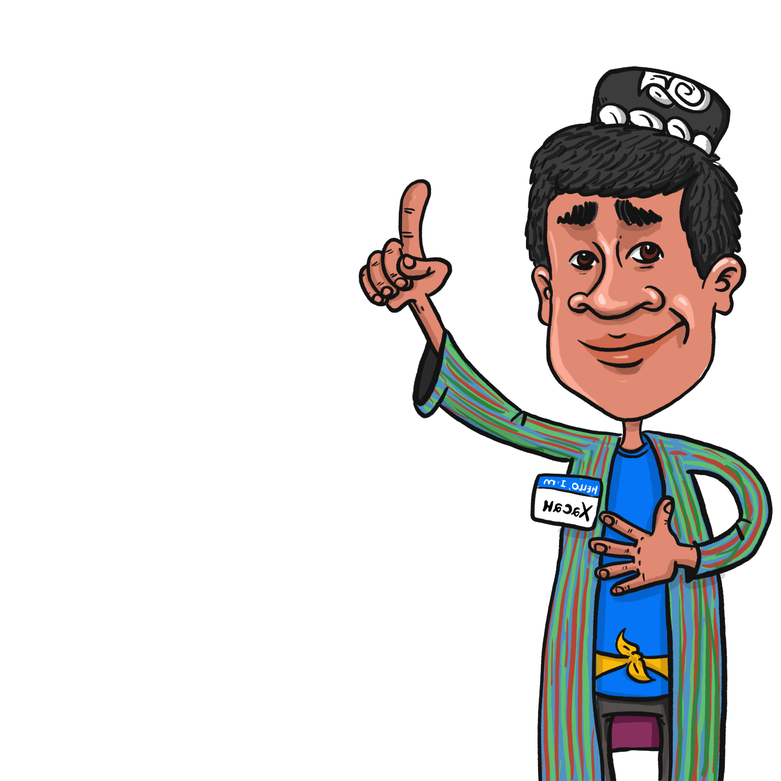
ЧЕМ ПИТАЮТСЯ РЕКИ?
! У КАЖДОЙ РЕКИ СВОИ ИСТОЧНИКИ ПИТАНИЯ.
Дождевая вода
Талая вода снежников
Подземные воды
Талая вода ледников

Slide 6
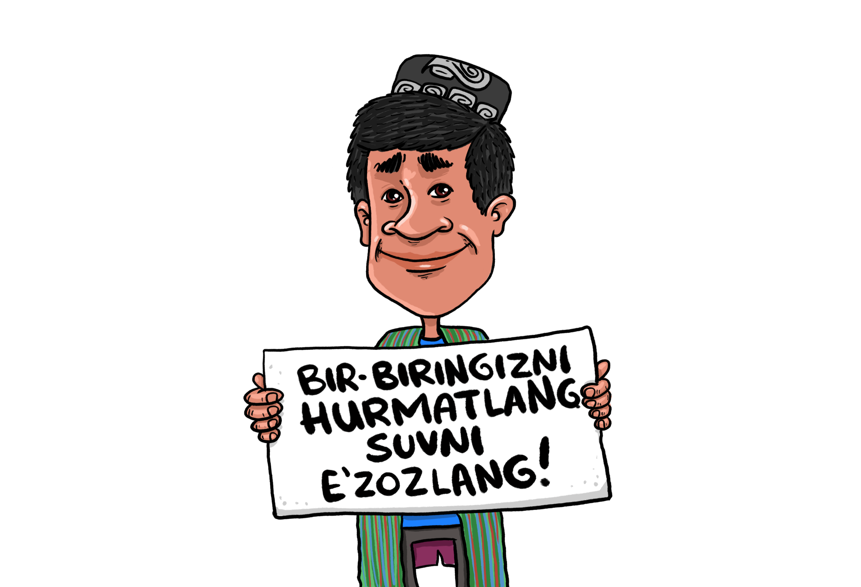
Уважайте друг друга! Уважайте воду!

